Slide 1



ASKARI KVIZ

Slide 2
PRAVILA
- 20 + 20 vprašanj.
- Vsa vprašanja vredna eno točko, če so vprašanja A),B),C),D), je vsako vredno pol točke.
- Pri osebah je dovolj priimek.
- Brez goljufanja.

Slide 3
VPRAŠANJA 1. DEL

Slide 4
Pod katerim imenom je bil znan nedavno preminuli športnik Edson Arantes do Nascimento?

Slide 5
2. Zapišite ime osebe, ki je med leti 1850 in 1886 vodila klane Apačev v bitkah proti ZDA. Njegovo ime bi lahko slišali tudi pri skoku s padalom.

Slide 6
3. Zapišite ime slovenske nanizanke, ki je bila predvajana med leti 1994 in 1997 in jo je ustvaril in režiral Branko Đurić. V njej je nastopal tudi Jernej Šugman, ki je igral vratarja po imenu Veso, ki je bil kasneje tudi lik v Naši mali kliniki.

Slide 7
4. Katere nekdanje tekmovalke na tekmovanju Britanija ima talent se je prijel vzdevek kosmat angel? Na istem tekmovanju je leta 2009 tudi zmagala.

Slide 8
5. Gradnja katere zgradbe se je začela leta 1882 in še danes ni končana?

Slide 9

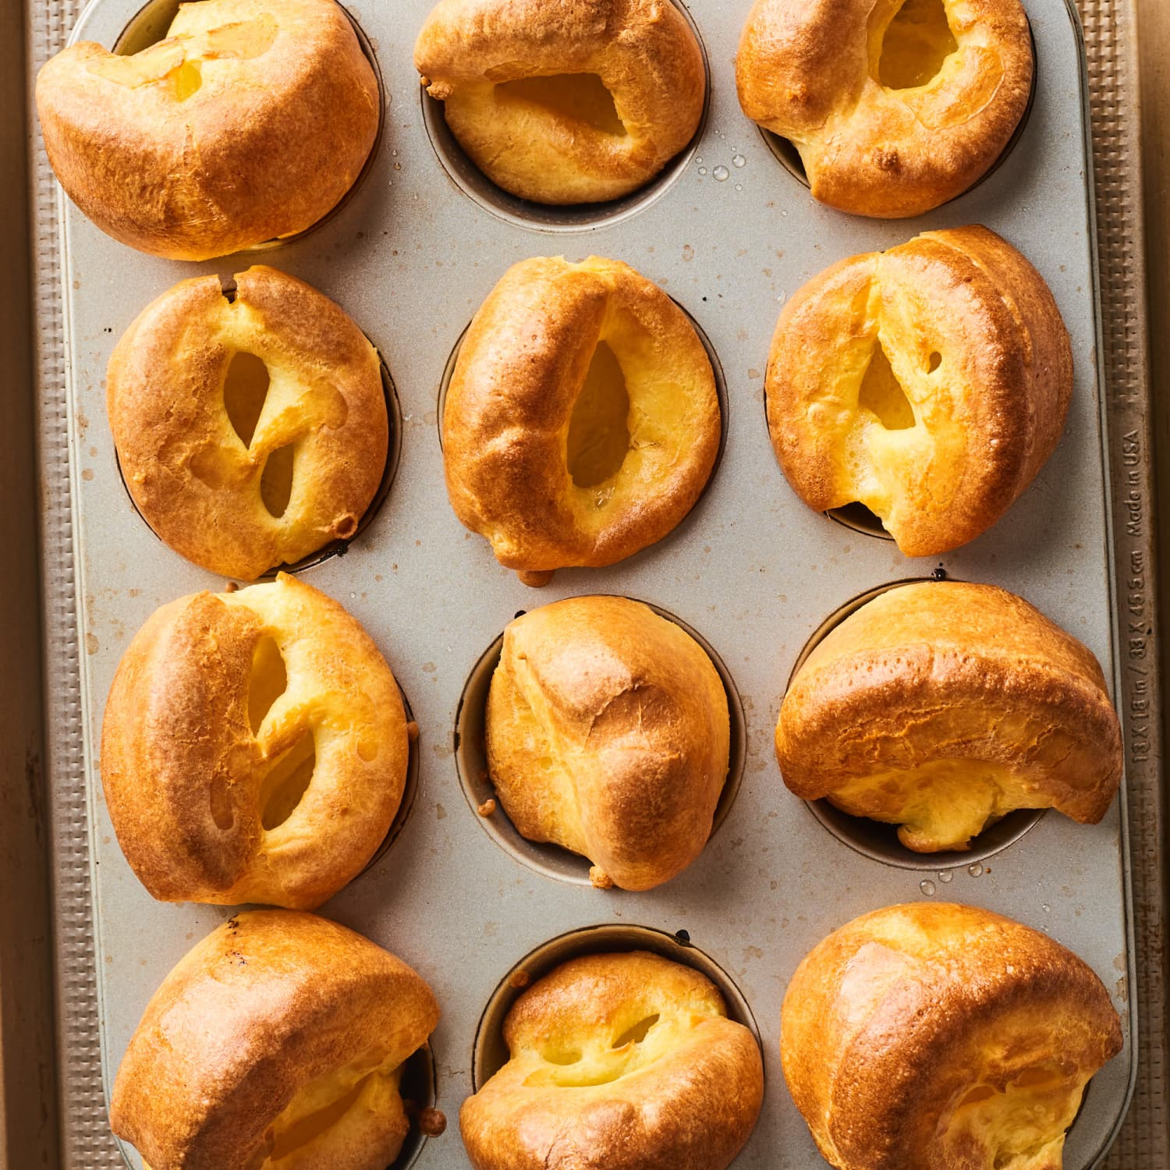

6. Po kateri pokrajini v
Veliki Britaniji se imenuje
puding na sliki?

Slide 10
7. Zapišite ime prve ženske, ki je sama preletela Atlantski ocean.

Slide 11
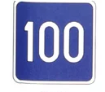
8. Kaj pomeni spodnji prometni znak, ki je bil ukinjen leta 2017?

Slide 12
9. Koga so Jane, Clayton in profesor Porter srečali v jungli?

Slide 13
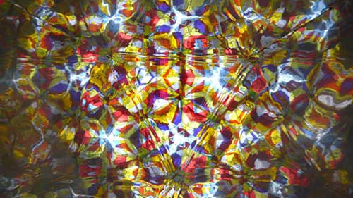

10. Zapišite ime letošnje TV serije, ki nima fiksnega vrstnega reda, ampak si ga lahko gledalec izbere sam.

Slide 14
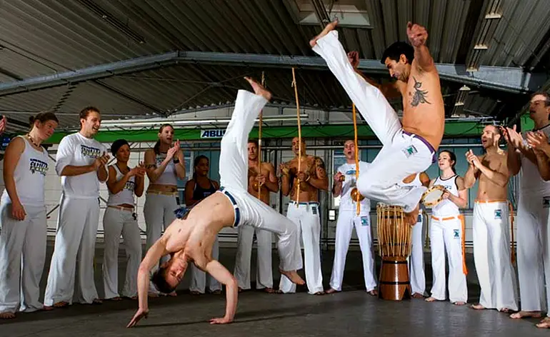
11. Zapišite državo, katere tradicionalna borilna veščina je na sliki:
A)

Slide 15
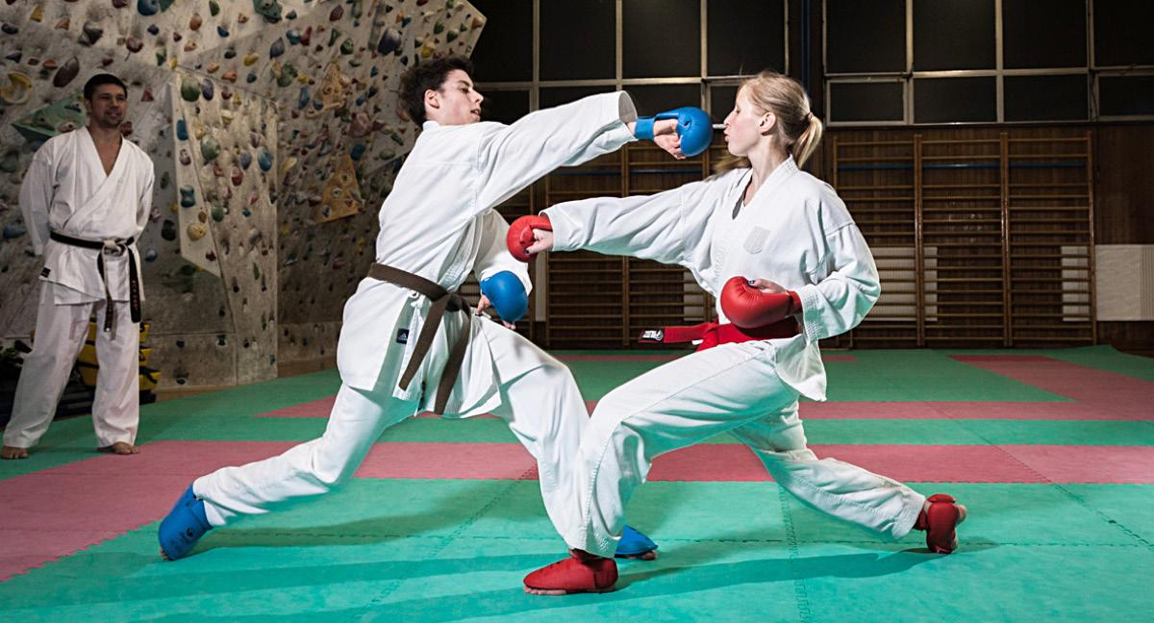
B)

Slide 16
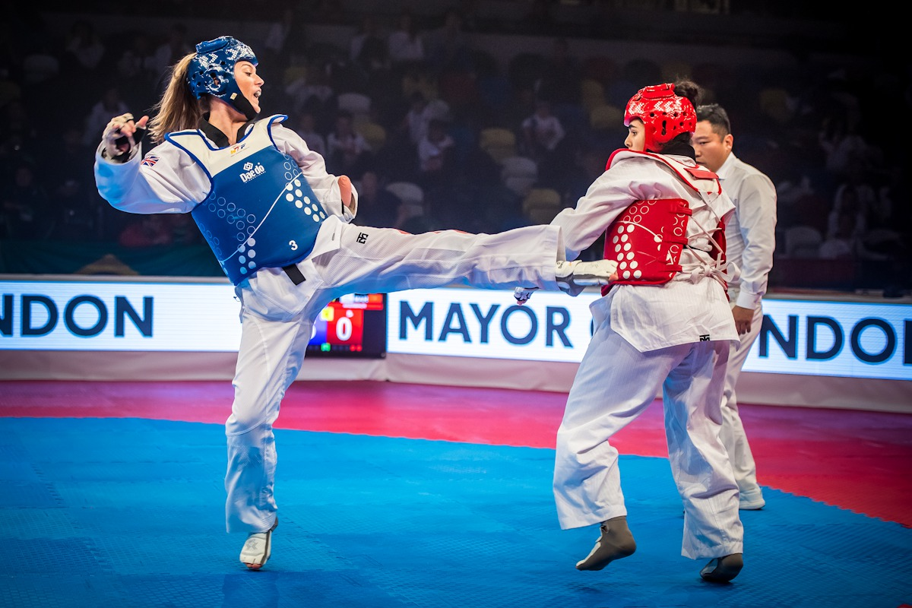
C)

Slide 17
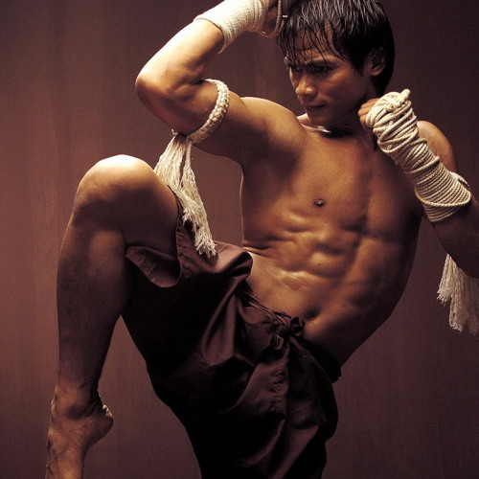
D)

Slide 18
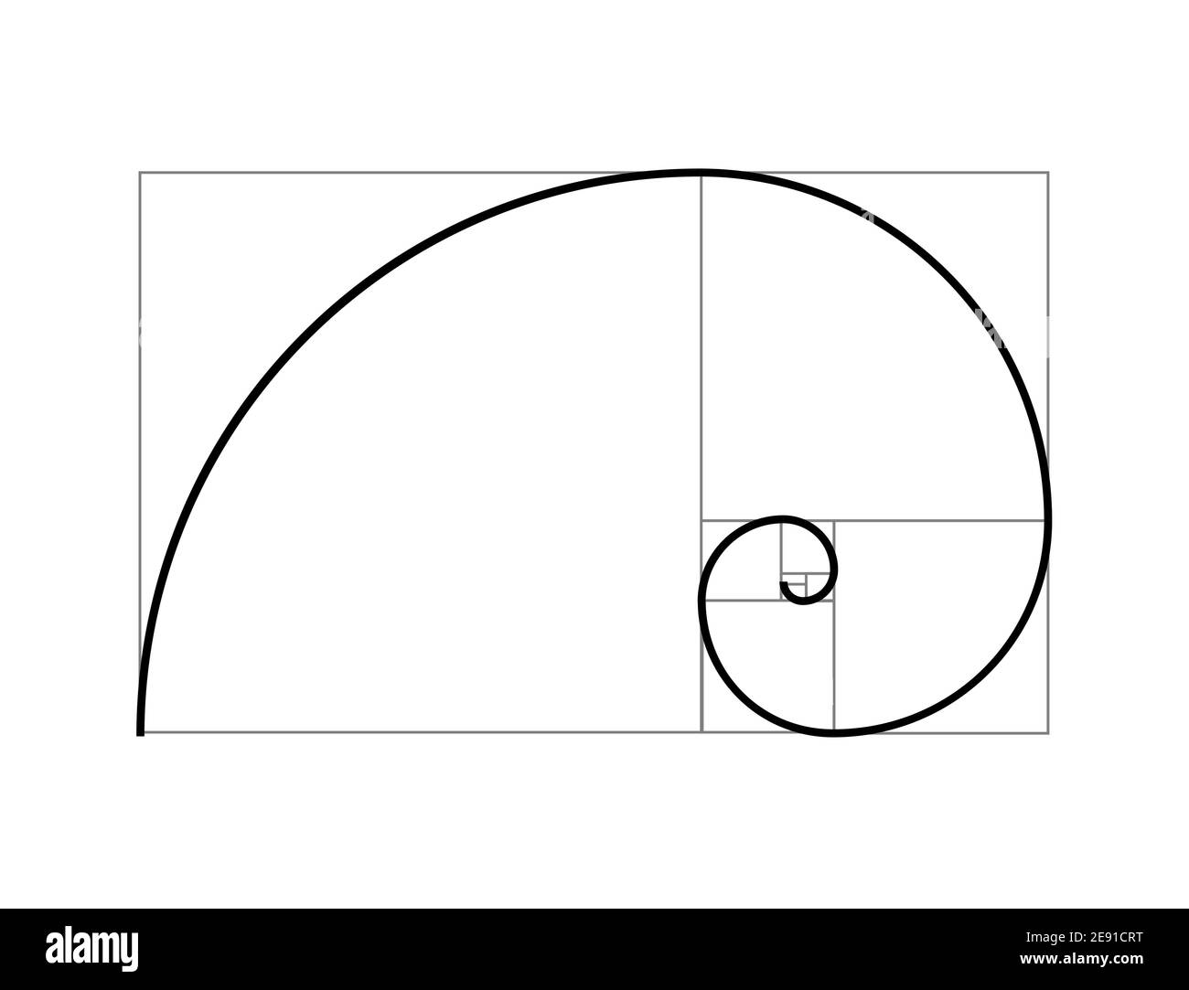
12. Po katerem matematiku imenujemo zaporedje 1,1,2,3,5,8,13,… in spiralo na sliki?

Slide 19
13. Kateremu fizikalnemu pojavu v angleščini in francoščini rečejo mirage? Pogosto na njega naletijo ljudje v puščavah.

Slide 20
14. Na katerem dogodku, ki poteka na drugo nedeljo v feruarju, so v preteklih letih (v tem vrstnem redu) nastopali Shakira/Jennifer Lopez, The Weeknd, Dr. Dre/Snoop Dogg/Eminem in Rihanna?

Slide 21
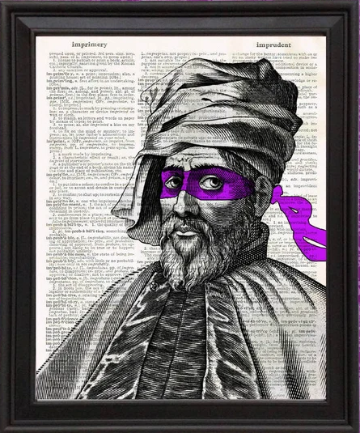
15. Kateri slikar je
na sliki?

Slide 22
16. V kaj se je preobrazil književni lik Gregor Samsa?

Slide 23
17. Kako imenujemo hčere rečnega boga Achelousa, ki s svojimi glasovi zavajajo pomorščake?

Slide 24
18. Kdo je Stalinu poslal pismo, v katerem je pisalo: "Jaz bom poslal samo enega in ta ne bo zgrešil."
Ta oseba je to poslala zatem, ko je Stalin nanj poslal več morilcev, ki pa naloge niso uspešno opravili.

Slide 25
19. Kdo je prvi utemeljil heliocentrični sistem Osončja? To je model, v katerem na sredini ni Zemlja, ampak Sonce.

Slide 26
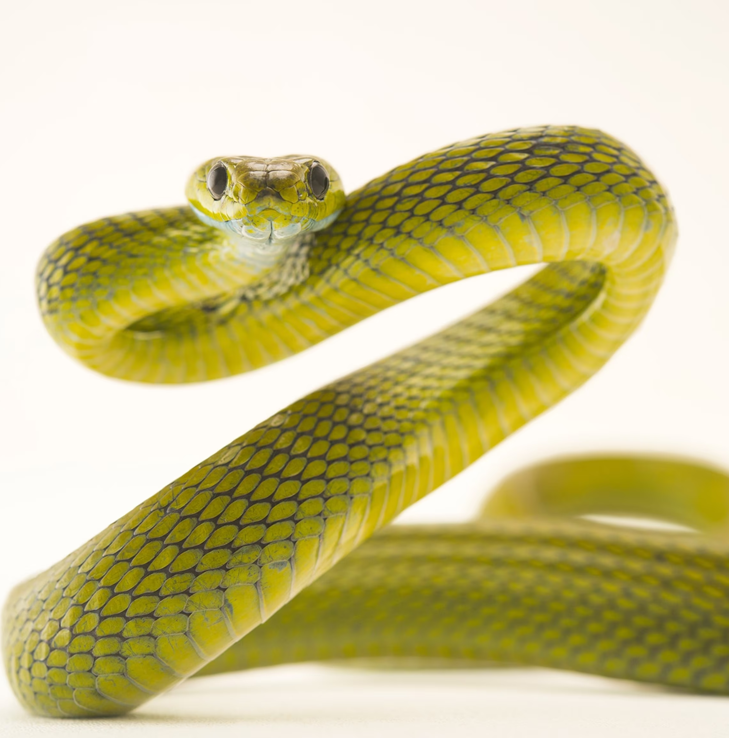
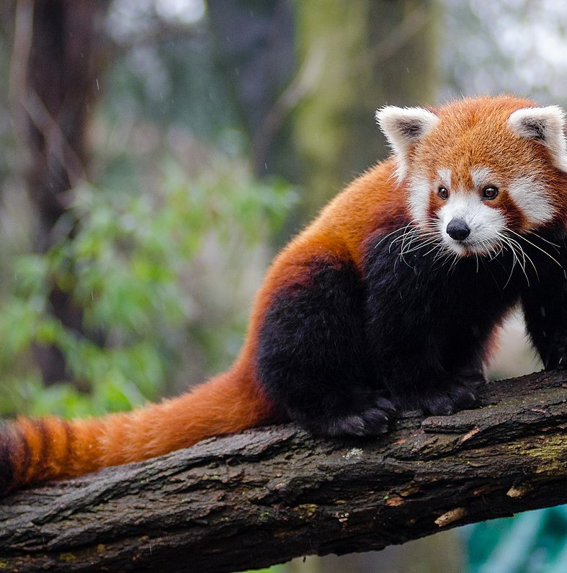
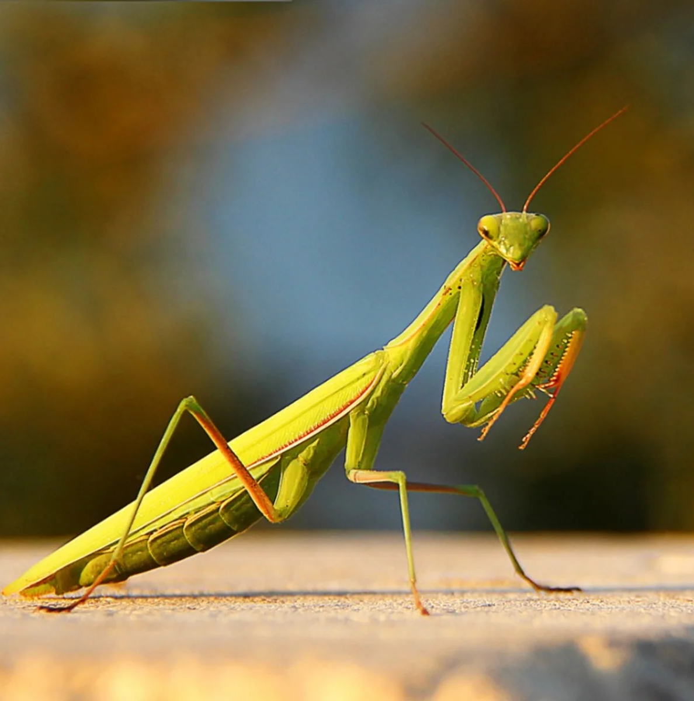
20. V katerem filmu nastopajo zgornji liki?

Slide 28
ODGOVORI 1. DEL

Slide 29
Pod katerim imenom je bil znan nedavno preminuli športnik Edson Arantes do Nascimento?
PELE

Slide 30
2. Zapišite ime osebe, ki je med leti 1850 in 1886 vodila klane Apačev v bitkah proti ZDA. Njegovo ime bi lahko slišali tudi pri skoku s padalom.
GERONIMO

Slide 31
3. Zapišite ime slovenske nanizanke, ki je bila predvajana med leti 1994 in 1997 in jo je ustvaril in režiral Branko Đurić. V njej je nastopal tudi Jernej Šugman, ki je igral vratarja po imenu Veso, ki je bil kasneje tudi lik v Naši mali kliniki.
TEATER PARADIŽNIK

Slide 32
4. Katere nekdanje tekmovalke na tekmovanju Britanija ima talent se je prijel vzdevek kosmat angel? Na istem tekmovanju je leta 2009 tudi zmagala.
SUSAN BOYLE

Slide 33
5. Gradnja katere zgradbe se je začela leta 1882 in še danes ni končana?
SAGRADA FAMILIA

Slide 34
6. Po kateri pokrajini v
Veliki Britaniji se imenuje
puding na sliki?
YORKSHIRE

Slide 35
7. Zapišite ime prve ženske, ki je sama preletela Atlantski ocean.
EMILIA EARHART

Slide 36
8. Kaj pomeni spodnji prometni znak, ki je bil ukinjen leta 2017?
PRIPOROČENA HITROST

Slide 37
9. Koga so Jane, Clayton in profesor Porter srečali v jungli?
TARZANA

Slide 38
10. Zapišite ime letošnje TV serije, ki nima fiksnega vrstnega reda, ampak si ga lahko gledalec izbere sam.
KALEIDOSKOPE

Slide 39
11. Zapišite državo, katere tradicionalna borilna veščina je na sliki:
A)
BRAZILIJA

Slide 40
B)
JAPONSKA

Slide 41
C)
KOREJA

Slide 42
D)
TAJSKA

Slide 43
12. Po katerem matematiku imenujemo zaporedje 1,1,2,3,5,8,13,… in spiralo na sliki?
FIBONACCI

Slide 44
13. Kateremu fizikalnemu pojavu v angleščini in francoščini rečejo mirage? Pogosto na njega naletijo ljudje v puščavah.
FATA MORGANA

Slide 45
14. Na katerem dogodku, ki poteka na drugo nedeljo v feruarju, so v preteklih letih (v tem vrstnem redu) nastopali Shakira/Jennifer Lopez, The Weeknd, Dr. Dre/Snoop Dogg/Eminem in Rihanna?
SUPER BOWL

Slide 46
15. Kateri slikar je
na sliki?
DONATELLO

Slide 47
16. V kaj se je preobrazil književni lik Gregor Samsa?
HROŠČA/ŠČURKA

Slide 48
17. Kako imenujemo hčere rečnega boga Achelousa, ki s svojimi glasovi zavajajo pomorščake?
SIRENE

Slide 49
18. Kdo je Stalinu poslal pismo, v katerem je pisalo: "Jaz bom poslal samo enega in ta ne bo zgrešil."
Ta oseba je to poslala zatem, ko je Stalin nanj poslal več morilcev, ki pa naloge niso uspešno opravili.
TITO

Slide 50
19. Kdo je prvi utemeljil heliocentrični sistem Osončja? To je model, v katerem na sredini ni Zemlja, ampak Sonce.
NIKOLAJ KOPERNIK

Slide 51
20. V katerem filmu nastopajo zgornji liki?
KUNG FU PANDA

Slide 53
VPRAŠANJA 2. DEL

Slide 55
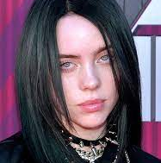
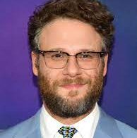
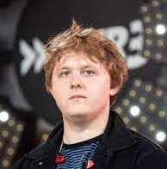
21. Katera bolezen oziroma nevrološka motnja je skupna tem znanim osebam?

Slide 56
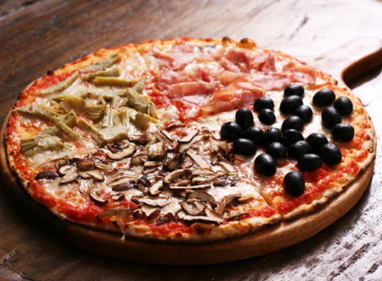
22. Kateri skladatelj je avtor glasbe s tem naslovom?

Slide 57
23. Kako še drugače imenujemo dvoglavo nadlaktno mišico?

Slide 58
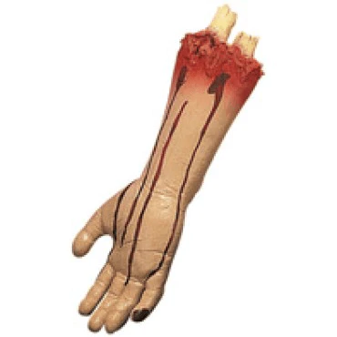
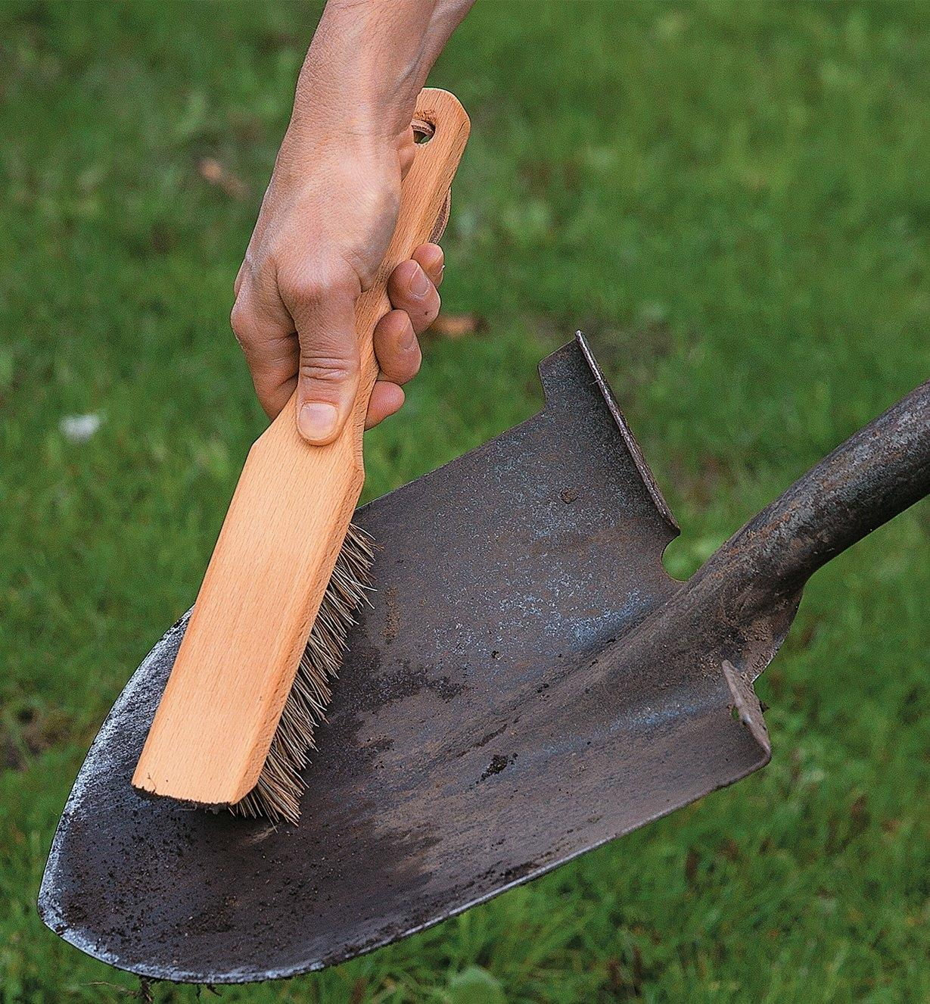
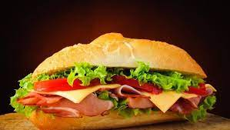
24. Kaj povezuje spodnje slike?

Slide 59
25. Katera je najbolj popularna igra, ki se je lahko leta 1984 igrala samo na Sovjetskem računalniku Electronika 60?

Slide 60
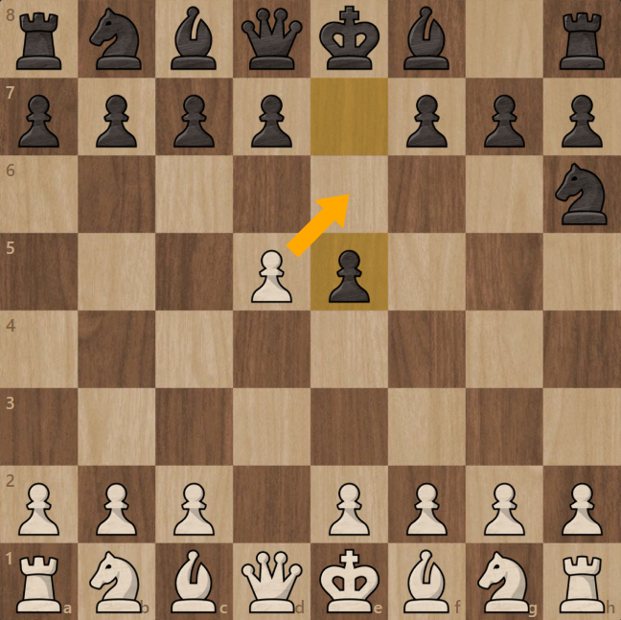
26. Poimenujte šahovsko potezo na sliki.

Slide 61
27. Katero podjetje je leta 2015 povzročilo škandal, ko se je odkrilo, da podjetje črpa pitno vodo iz nacionalnega parka v Afriki za prodajo v plastenkah ter s tem povzroča dodatno sušo?

Slide 62
28. Kateri igralec se je leta 1955 smrtno ponesrečil v svojem novem avtomobilu Posche Sypder, ki je kasneje dobil vzdevek "The Little Bastard"?

Slide 63
29. Katera naprava je bila za namen usmrtitve zadnjič uporabljena leta 1977 v Franciji? Smrtna kazen se je tam obdržala še nekaj let zatem, vendar na drugačen način.

Slide 64
30. Poimenujte filme, ki so prikazani z minimalističnimi plakati:

Slide 65



Slide 66



Slide 67
31. Kako po latinsko imenujemo mrliško okorelost, to je zakrčenost in otrdelost vseh mišic, ki navadno nastopi v prvih treh urah po smrti?

Slide 68
32. Katero je največje evropsko pristanišče?

Slide 69
33. Kakšno je bilo prvotno ime mesta New York? Preimenovalo se je leta 1664, ko so nadzor nad njim prevzeli Britanci, pred tem pa je pripadalo Nizozemski.

Slide 70
34. Košarkaš Kobe Bryant je v svoji NBA karieri na dresu nosil samo dve številki. Ena je enaka številu sekund, ki jih ima ekipa na voljo za napad, druga pa je enaka številu sekund, ki jih ima ekipa na voljo, da prenese žogo čez polovico igrišča. Zapišite številki.

Slide 71
35. Po kateri igri za PlayStation je bila lani posneta serija z enakim naslovom, v kateri Pedro Pascal igra tihotapca z imenom Joel?

Slide 72
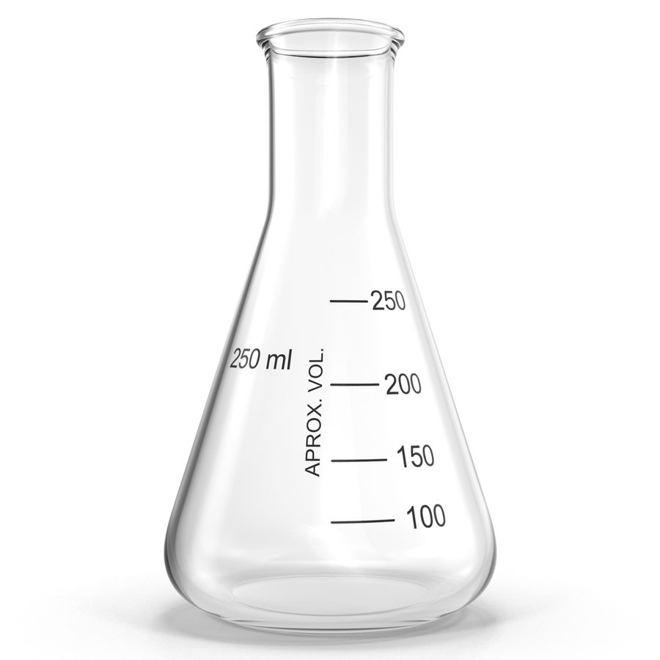
36. Zapišite ime široke bučke z ravnim dnom, stožčastim trupom in valjastim vratom, ki je del laboratorijske opreme, ki se uporablja predvsem v kemiji.

Slide 73
37. Za Slovenijo skupina Joker Out poje pesem Carpe diem, za Hrvaško pa skupina Let 3 poje pesem z naslovom:

Slide 74
38. Za upodobitev čigavega pogreba je v biografskem filmu iz leta 1982 nastopilo kar 300000 statistov? Ta scena drži rekord za največjo uporabo statistov in za največji upodobljen pogreb v filmu.

Slide 75
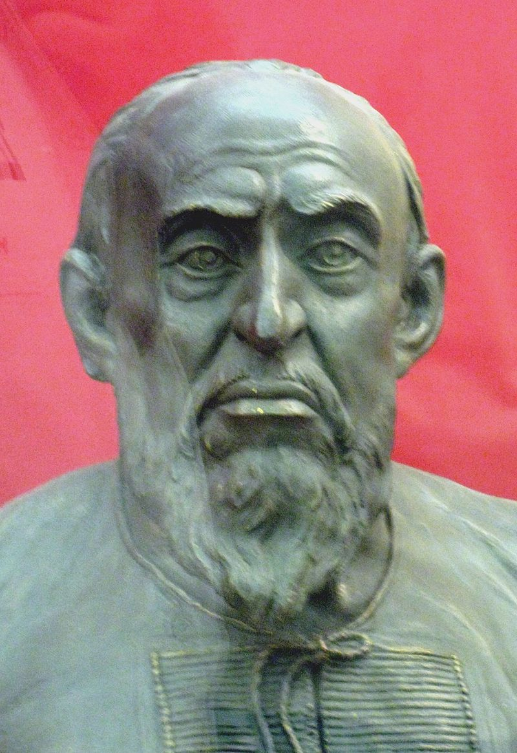
39. Kip katerega nekdanjega
groznega carja je na sliki?

Slide 76
40. Zapišite četverico, ki je 26.2.2023 osvojila prvo medaljo za Slovenijo v nordijskih disciplinah na domačem svetovnem prvenstvu.

Slide 78
ODGOVORI 2. DEL

Slide 79
21. Katera bolezen oziroma nevrološka motnja je skupna tem znanim osebam?
TOURETTOV SINDROM

Slide 80
22. Kateri skladatelj je avtor glasbe s tem naslovom?
ANTONIO VIVALDI

Slide 81
23. Kako še drugače imenujemo dvoglavo nadlaktno mišico?
BICEPS

Slide 82
24. Kaj povezuje spodnje slike?
AFERE

Slide 83
25. Katera je najbolj popularna igra, ki se je lahko leta 1984 igrala samo na Sovjetskem računalniku Electronika 60?
TETRIS

Slide 84
26. Poimenujte šahovsko potezo na sliki.
EN PASSANT

Slide 85
27. Katero podjetje je leta 2015 povzročilo škandal, ko se je odkrilo, da podjetje črpa pitno vodo iz nacionalnega parka v Afriki za prodajo v plastenkah ter s tem povzroča dodatno sušo?
NESTLE

Slide 86
28. Kateri igralec se je leta 1955 smrtno ponesrečil v svojem novem avtomobilu Posche Sypder, ki je kasneje dobil vzdevek "The Little Bastard"?
JAMES DEAN

Slide 87
29. Katera naprava je bila za namen usmrtitve zadnjič uporabljena leta 1977 v Franciji? Smrtna kazen se je tam obdržala še nekaj let zatem, vendar na drugačen način.
GILJOTINA

Slide 88
30. Poimenujte filme, ki so prikazani z minimalističnimi plakati:

Slide 89
THE USUAL SUPECTS A CLOCKWORK ORANGE

Slide 90
AMERICAN BEAUTY TERMINATOR

Slide 91
31. Kako po latinsko imenujemo mrliško okorelost, to je zakrčenost in otrdelost vseh mišic, ki navadno nastopi v prvih treh urah po smrti?
RIGOR MORTIS

Slide 92
32. Katero je največje evropsko pristanišče?
ROTTERDAM

Slide 93
33. Kakšno je bilo prvotno ime mesta New York? Preimenovalo se je leta 1664, ko so nadzor nad njim prevzeli Britanci, pred tem pa je pripadalo Nizozemski.
NEW AMSTERDAM

Slide 94
34. Košarkaš Kobe Bryant je v svoji NBA karieri na dresu nosil samo dve številki. Ena je enaka številu sekund, ki jih ima ekipa na voljo za napad, druga pa je enaka številu sekund, ki jih ima ekipa na voljo, da prenese žogo čez polovico igrišča. Zapišite številki.
24, 8

Slide 95
35. Po kateri igri za PlayStation je bila lani posneta serija z enakim naslovom, v kateri Pedro Pascal igra tihotapca z imenom Joel?
THE LAST OF US

Slide 96
ERLENMAJERICA
36. Zapišite ime široke bučke z ravnim dnom, stožčastim trupom in valjastim vratom, ki je del laboratorijske opreme, ki se uporablja predvsem v kemiji.

Slide 97
37. Za Slovenijo skupina Joker Out poje pesem Carpe diem, za Hrvaško pa skupina Let 3 poje pesem z naslovom:
MAMA ŠČ

Slide 98
38. Za čigav pogreb je v biografskem filmu iz leta 1982 nastopilo kar 300000 statistov? Ta scena drži rekord za največjo uporabo statistov in za največji upodobljen pogreb v filmu.
GANDHI

Slide 99
39. Kip katerega nekdanjega
groznega carja je na sliki?
IVAN GROZNI

Slide 100
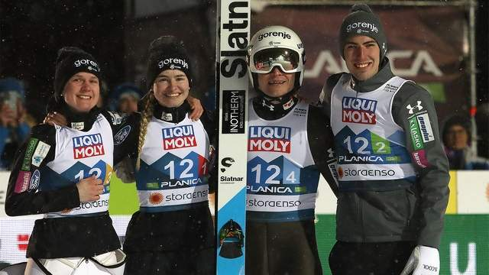
40. Zapišite četverico, ki je 26.2.2023 osvojila prvo medaljo za Slovenijo v nordijskih disciplinah na domačem svetovnem prvenstvu.
EMA KLINEC, NIKA KRIŽNAR,
TIMI ZAJC, ANŽE LANIŠEK

